Slide 1
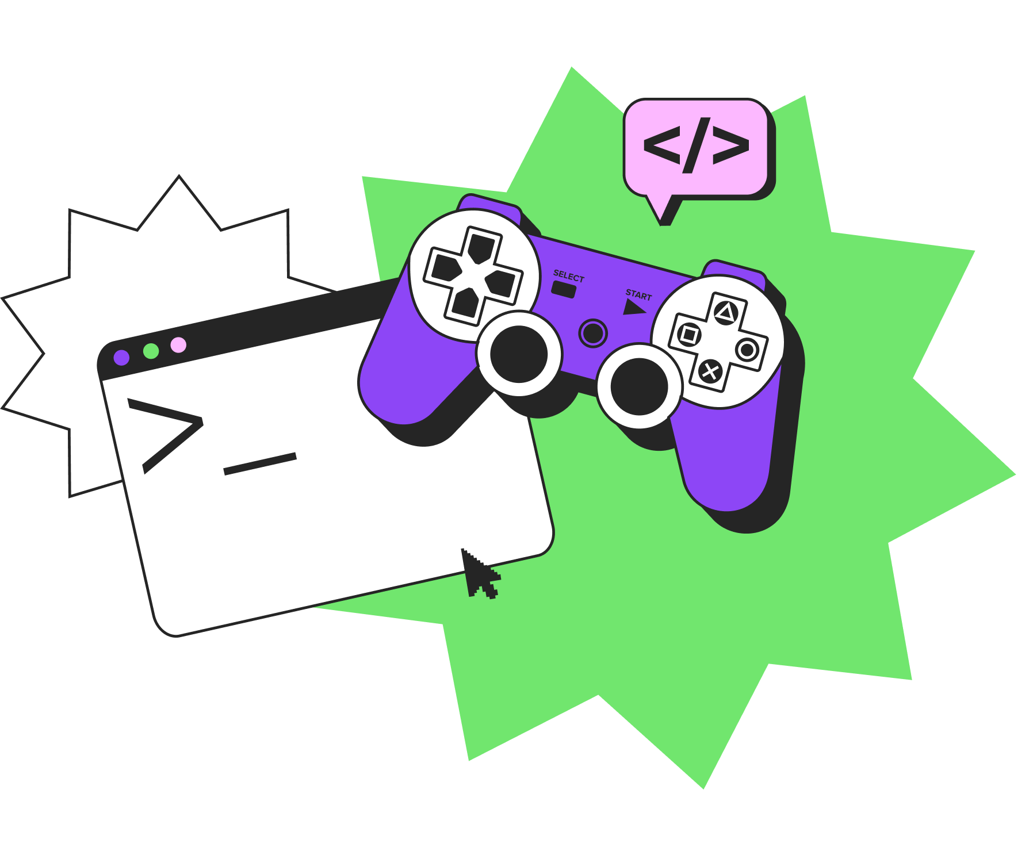
Семинар 7
Курс “Введение в BI”
Notes:
Выбери любой подходящий макет с названием “Титульник”.

Slide 2
Викторина

Slide 3
Какого критерия нет в классификации отечественного ПО?
Викторина
Контроль юр лица иностранным эмитентом
Выплаты в сторону иностранных организаций
Свободная продажа
Гос тайна
Количество сотрудников с гражданством РФ
Структура владения
Notes:
Посоветуйся с методистом как лучше провести знакомство с аудиторией. Вопросы могут меняться. Стандартный слайд знакомства. Не меняем его, меняем текст в нем и иллюстрации (если нужно)

Slide 4
Какого критерия нет в классификации отечественного ПО?
Викторина
Контроль юр лица иностранным эмитентом
Выплаты в сторону иностранных организаций
Свободная продажа
Гос тайна
Количество сотрудников с гражданством РФ
Структура владения
Notes:
Посоветуйся с методистом как лучше провести знакомство с аудиторией. Вопросы могут меняться. Стандартный слайд знакомства. Не меняем его, меняем текст в нем и иллюстрации (если нужно)

Slide 5
В каком году выпущено постановление правительства об иностранном ПО?
Викторина
2013
2014
2015
2016
Notes:
Посоветуйся с методистом как лучше провести знакомство с аудиторией. Вопросы могут меняться. Стандартный слайд знакомства. Не меняем его, меняем текст в нем и иллюстрации (если нужно)

Slide 6
В каком году выпущено постановление правительства об иностранном ПО?
Викторина
2013
2014
2015
2016
Notes:
Посоветуйся с методистом как лучше провести знакомство с аудиторией. Вопросы могут меняться. Стандартный слайд знакомства. Не меняем его, меняем текст в нем и иллюстрации (если нужно)

Slide 7
К какой дате должны переехать на отечественное ПО компании, попадающие под постановлене президента?
Викторина
01 января 2023
01 января 2024
01 января 2025
01 января 2026
Notes:
Посоветуйся с методистом как лучше провести знакомство с аудиторией. Вопросы могут меняться. Стандартный слайд знакомства. Не меняем его, меняем текст в нем и иллюстрации (если нужно)

Slide 8
К какой дате должны переехать на отечественное ПО компание, попадающие под постановлене президента?
Викторина
01 января 2023
01 января 2024
01 января 2025
01 января 2026
Notes:
Посоветуйся с методистом как лучше провести знакомство с аудиторией. Вопросы могут меняться. Стандартный слайд знакомства. Не меняем его, меняем текст в нем и иллюстрации (если нужно)

Slide 9
На каком языке пишется front end в отечественном BI?
Викторина
Python
R
Java
JavaScript
HTML
CSS
Notes:
Посоветуйся с методистом как лучше провести знакомство с аудиторией. Вопросы могут меняться. Стандартный слайд знакомства. Не меняем его, меняем текст в нем и иллюстрации (если нужно)

Slide 10
На каком языке пишется front end в отечественном BI?
Викторина
Python
R
Java
JavaScript
HTML
CSS
Notes:
Посоветуйся с методистом как лучше провести знакомство с аудиторией. Вопросы могут меняться. Стандартный слайд знакомства. Не меняем его, меняем текст в нем и иллюстрации (если нужно)

Slide 11

Какие есть альтернативные решения для отечественного BI и приведите названия решений?
Викторина
Открытый вопрос: напишите в чат свои варианты
Notes:
Посоветуйся с методистом как лучше провести знакомство с аудиторией. Вопросы могут меняться. Стандартный слайд знакомства. Не меняем его, меняем текст в нем и иллюстрации (если нужно)

Slide 12
Какие есть альтернативные решения для отечественного BI?
Викторина
Open source (Superset) и иностранные BI (Fine BI), которые не ушли с рынка.
Notes:
Посоветуйся с методистом как лучше провести знакомство с аудиторией. Вопросы могут меняться. Стандартный слайд знакомства. Не меняем его, меняем текст в нем и иллюстрации (если нужно)

Slide 13
Могут ли гос компании работать в Power BI и Qlik в 2023 году?
Викторина
Открытый вопрос: напишите в чат свои варианты.
Notes:
Посоветуйся с методистом как лучше провести знакомство с аудиторией. Вопросы могут меняться. Стандартный слайд знакомства. Не меняем его, меняем текст в нем и иллюстрации (если нужно)

Slide 14
Могут ли гос компании работать в Power BI и Qlik в 2023 году?
Викторина
Да.
Notes:
Посоветуйся с методистом как лучше провести знакомство с аудиторией. Вопросы могут меняться. Стандартный слайд знакомства. Не меняем его, меняем текст в нем и иллюстрации (если нужно)

Slide 15
Практика

Slide 16
Задание №1
Продолжаем работать с нашим датасетом.
Сделайте декомпозицию продаж с 5 важными на ваш взгляд параметрами декомпозиции.
Оформите в корпоративной цветовой гамме
15
минут
Notes:
Посоветуйся с методистом как лучше провести знакомство с аудиторией. Вопросы могут меняться. Стандартный слайд знакомства. Не меняем его, меняем текст в нем и иллюстрации (если нужно)

Slide 17
Задание №2
Сделайте переключение между страницами Анализ конверсий и Анализ продаж при помощи стрелок.
10
минут
Notes:
Посоветуйся с методистом как лучше провести знакомство с аудиторией. Вопросы могут меняться. Стандартный слайд знакомства. Не меняем его, меняем текст в нем и иллюстрации (если нужно)

Slide 18
Задание №3
Сделайте визуализацию Sunburst для продаж в разрезе марок и моделей.
Альтернатива - это сделать диаграмму дерева для регионов и девайсов.
10
минут
Notes:
Посоветуйся с методистом как лучше провести знакомство с аудиторией. Вопросы могут меняться. Стандартный слайд знакомства. Не меняем его, меняем текст в нем и иллюстрации (если нужно)

Slide 19

Домашнее задание
Семинар
Финализируйте текущий дашборд со всеми результатами семинаров и домашних заданий в итоговый кейс с учетом обратной связи по домашним работам и пришлите финальный файл в pbix и pdf.
Расположите элементы, как считает нужным.
Notes:
Посоветуйся с методистом как лучше провести знакомство с аудиторией. Вопросы могут меняться. Стандартный слайд знакомства. Не меняем его, меняем текст в нем и иллюстрации (если нужно)

Slide 20
Notes:
Стандартный слайд. Не меняем его совсем. Но всегда используем в конце презентации.

Slide 21
Ваши вопросы
Вопросы по седьмой лекции

Slide 22
Ваши вопросы
Вопросы по шестому семинару

Slide 23
Задание №4
Придумайте как лучше всего визуализировать количество конверсий по параметру Goal completion location.
20
минут
Notes:
Посоветуйся с методистом как лучше провести знакомство с аудиторией. Вопросы могут меняться. Стандартный слайд знакомства. Не меняем его, меняем текст в нем и иллюстрации (если нужно)

